Slide 1
大数据科学导论
张金源 / Michael
76066001

Slide 2
大数据的概念
IBM认为大数据具有高容量、高速度、多类型等“3V” (Volume、Velocity、Variety)特点，具体为：数据体量巨大；数据的存在形式从过去结构化数据为主转换为形式多样，例如半结构化等；数据以非常高的速率到达系统内部。面对这么多数据，需要思考怎么样把它变成信息，把信息变成知识，把知识变成决策。

Slide 3
大数据的概念
IDC认为大数据处理技术代表了新一代的技术架构，这种架构通过高速获取数据并对其进行分析和挖掘，从海量且形式各异的数据源中更有效地抽取出富含价值的信息。
Notes:
挖掘 : Wājué

Slide 4
大数据的概念
Big data is a term used to refer to data sets that are too large or complex for traditional data-processing application software to adequately deal with. Data with many cases (rows) offer greater statistical power, while data with higher complexity (more attributes or columns) may lead to a higher false discovery rate. Big data challenges include capturing data, data storage, data analysis, search, sharing, transfer, visualization, querying, updating, information privacy and data source.
Source : Wikipedia

Slide 5
大数据的概念
Big data can be described by the following characteristics:
Volume
Variety
Velocity
Veracity

Slide 6
大数据的概念
Volume : The quantity of generated and stored data. The size of the data determines the value and potential insight, and whether it can be considered big data or not.
Variety: The type and nature of the data. This helps people who analyze it to effectively use the resulting insight. Big data draws from text, images, audio, video; plus it completes missing pieces through data fusion.

Slide 7
大数据的概念
Velocity: In this context, the speed at which the data is generated and processed to meet the demands and challenges that lie in the path of growth and development. Big data is often available in real-time.
Veracity: The data quality of captured data can vary greatly, affecting the accurate analysis.

Slide 8
大数据分析的应用
社会网络建模分析
生命科学
商业智能
智慧城市
Internet of Things (IoT)
Education
Government
Notes:
挖掘 : Wājué

Slide 9


大数据软件及环境
Hadoop
Spark
Notes:
挖掘 : Wājué

Slide 10
Hadoop
Hadoop是一个由Apache基金会所开发的分布式系统基础架构。
用户可以在不了解分布式底层细节的情况下，开发分布式程序。充分利用集群的威力进行高速运算和存储。
Hadoop实现了一个分布式文件系统（Hadoop Distributed File System），简称HDFS。HDFS有高容错性的特点，并且设计用来部署在低廉的（low-cost）硬件上；而且它提供高吞吐量（high throughput）来访问应用程序的数据，适合那些有着超大数据集（large data set）的应用程序。HDFS放宽了（relax）POSIX的要求，可以以流的形式访问（streaming access）文件系统中的数据。
Hadoop的框架最核心的设计就是：HDFS和MapReduce。HDFS为海量的数据提供了存储，而MapReduce则为海量的数据提供了计算。

Slide 11
Hadoop的优点
高可靠性。Hadoop按位存储和处理数据的能力值得人们信赖。
高扩展性。Hadoop是在可用的计算机集簇间分配数据并完成计算任务的，这些集簇可以方便地扩展到数以千计的节点中。
高效性。Hadoop能够在节点之间动态地移动数据，并保证各个节点的动态平衡，因此处理速度非常快。
高容错性。Hadoop能够自动保存数据的多个副本，并且能够自动将失败的任务重新分配。
低成本。与一体机、商用数据仓库以及QlikView、Yonghong Z-Suite等数据集市相比，hadoop是开源的，项目的软件成本因此会大大降低。
Notes:
挖掘 : Wājué

Slide 12
Hadoop的MapReduce
MapReduce是一种编程模型，用于大规模数据集（大于1TB）的并行运算。概念"Map（映射）"和"Reduce（归约）"，是它们的主要思想，都是从函数式编程语言里借来的，还有从矢量编程语言里借来的特性。它极大地方便了编程人员在不会分布式并行编程的情况下，将自己的程序运行在分布式系统上。 当前的软件实现是指定一个Map（映射）函数，用来把一组键值对映射成一组新的键值对，指定并发的Reduce（归约）函数，用来保证所有映射的键值对中的每一个共享相同的键组。

Slide 13
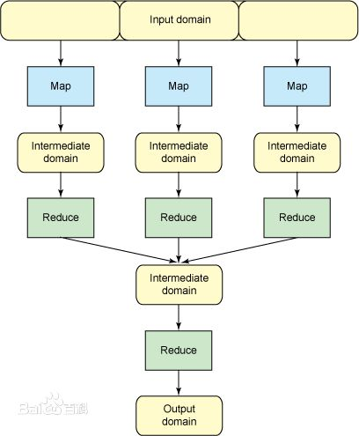
Hadoop的MapReduce
Notes:
挖掘 : Wājué
MapReduce 流程的概念流

Slide 14
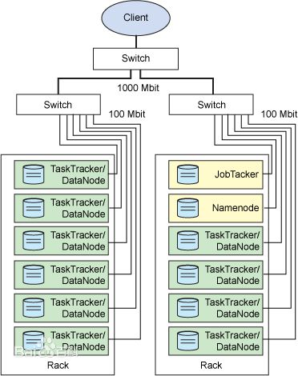
显示处理和存储的物理分布的 Hadoop 集群
Notes:
挖掘 : Wājué
MapReduce 流程的概念流

Slide 15
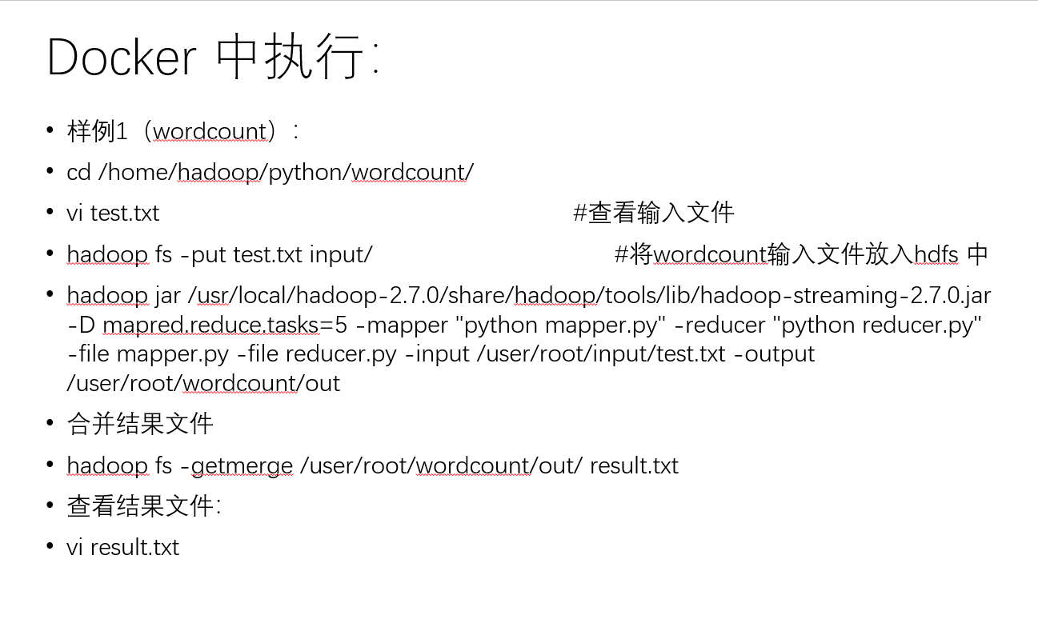
Hadoop的MapReduce
Notes:
挖掘 : Wājué
MapReduce 流程的概念流

Slide 16
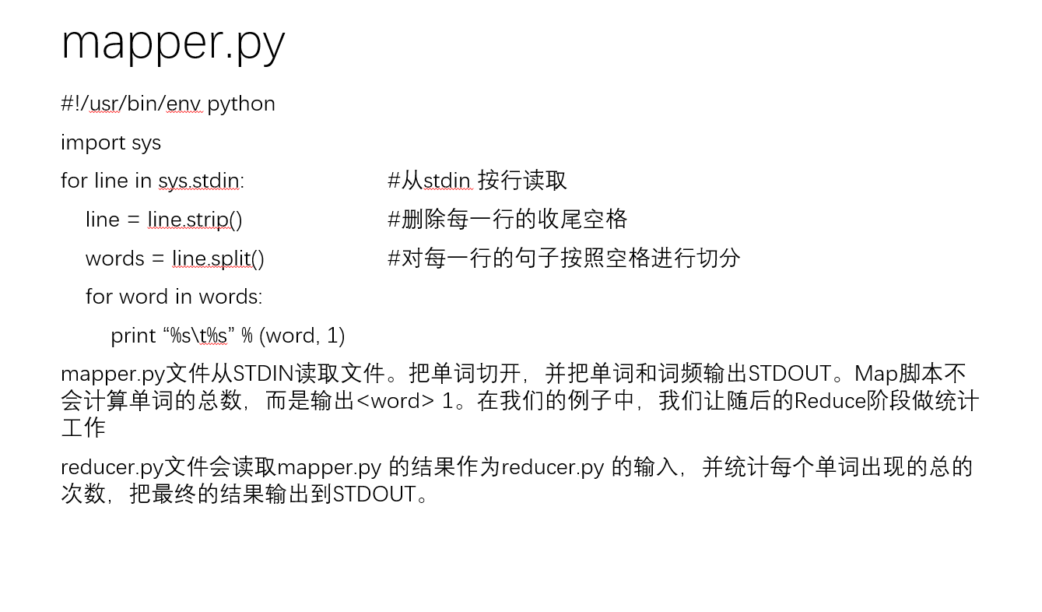
Hadoop的MapReduce
Notes:
挖掘 : Wājué
MapReduce 流程的概念流

Slide 17
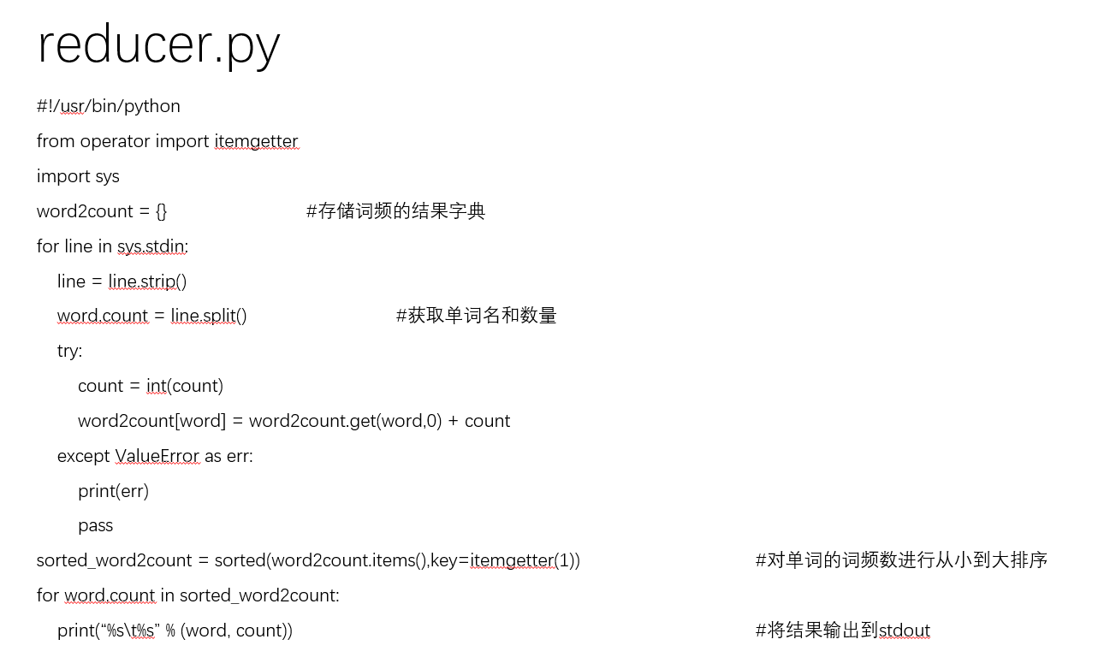
Hadoop的MapReduce
Notes:
挖掘 : Wājué
MapReduce 流程的概念流

Slide 18
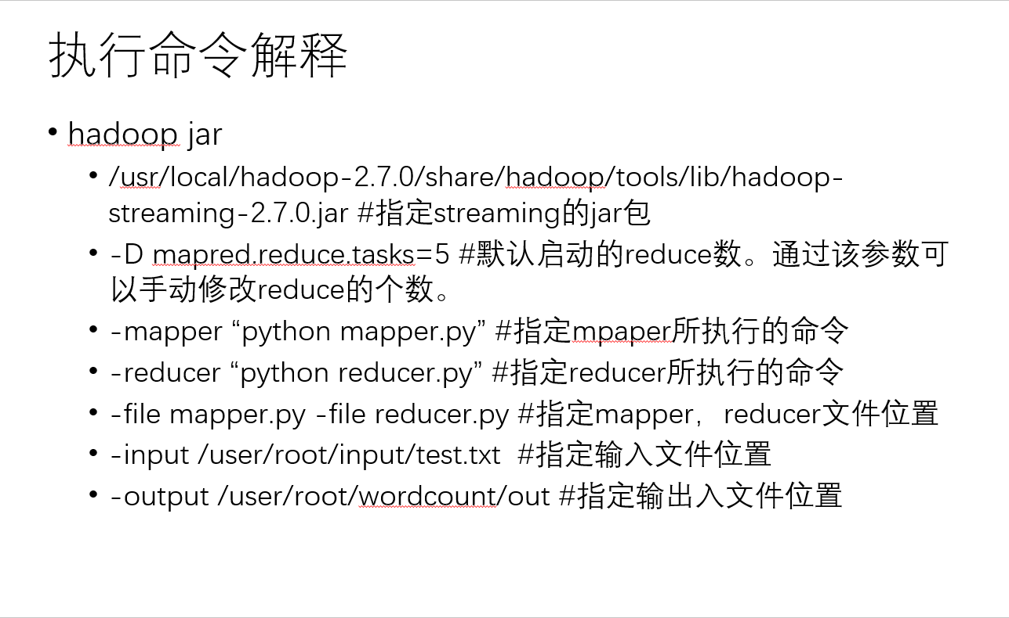
Hadoop的MapReduce
Notes:
挖掘 : Wājué
MapReduce 流程的概念流

Slide 19
Spark环境
Apache Spark 是专为大规模数据处理而设计的快速通用的计算引擎。Spark是UC Berkeley AMP lab (加州大学伯克利分校的AMP实验室)所开源的类Hadoop MapReduce的通用并行框架，Spark，拥有Hadoop MapReduce所具有的优点；但不同于MapReduce的是——Job中间输出结果可以保存在内存中，从而不再需要读写HDFS，因此Spark能更好地适用于数据挖掘与机器学习等需要迭代的MapReduce的算法。

Slide 20
Spark环境
Spark 是一种与 Hadoop 相似的开源集群计算环境，但是两者之间还存在一些不同之处，这些有用的不同之处使 Spark 在某些工作负载方面表现得更加优越，换句话说，Spark 启用了内存分布数据集，除了能够提供交互式查询外，它还可以优化迭代工作负载。

Slide 21
Spark环境
Spark 是在 Scala 语言中实现的，它将 Scala 用作其应用程序框架。与 Hadoop 不同，Spark 和 Scala 能够紧密集成，其中的 Scala 可以像操作本地集合对象一样轻松地操作分布式数据集。

Slide 22
Spark的特点
高级 API 剥离了对集群本身的关注，Spark 应用开发者可以专注于应用所要做的计算本身。
Spark 很快，支持交互式计算和复杂算法。
Spark 是一个通用引擎，可用它来完成各种各样的运算，包括 SQL 查询、文本处理、机器学习等，而在 Spark 出现之前，我们一般需要学习各种各样的引擎来分别处理这些需求。
Notes:
挖掘 : Wājué
MapReduce 流程的概念流
引擎: Yǐnqíng

Slide 23
Spark的性能特点
更快的速度
内存计算下，Spark 比 Hadoop 快100倍。
易用性
Spark 提供了80多个高级运算符。
通用性
Spark 提供了大量的库，包括SQL、DataFrames、MLlib、GraphX、Spark Streaming。 开发者可以在同一个应用程序中无缝组合使用这些库。
Notes:
挖掘 : Wājué
MapReduce 流程的概念流

Slide 24
Spark的性能特点
支持多种资源管理器
Spark 支持 Hadoop YARN，Apache Mesos，及其自带的独立集群管理器
Spark生态系统
Shark
SparkR
Notes:
挖掘 : Wājué
MapReduce 流程的概念流

Slide 25
Shark
Shark基本上就是在Spark的框架基础上提供和Hive一样的HiveQL命令接口，为了最大程度的保持和Hive的兼容性，Spark使用了Hive的API来实现query Parsing和 Logic Plan generation，最后的PhysicalPlan execution阶段用Spark代替HadoopMapReduce。通过配置Shark参数，Shark可以自动在内存中缓存特定的RDD，实现数据重用，进而加快特定数据集的检索。同时，Shark通过UDF用户自定义函数实现特定的数据分析学习算法，使得SQL数据查询和运算分析能结合在一起，最大化RDD的重复使用。

Slide 26
SparkR
SparkR是一个为R提供了轻量级的Spark前端的R包。 SparkR提供了一个分布式的data frame数据结构，解决了 R中的data frame只能在单机中使用的瓶颈，它和R中的data frame 一样支持许多操作，比如select,filter,aggregate等等。（类似dplyr包中的功能）这很好的解决了R的大数据级瓶颈问题。 SparkR也支持分布式的机器学习算法，比如使用MLib机器学习库。 SparkR为Spark引入了R语言社区的活力，吸引了大量的数据科学家开始在Spark平台上直接开始数据分析之旅。

Slide 27
Thank You！！
Notes:
挖掘 : Wājué
MapReduce 流程的概念流

